Slide 1
আজকের পাঠে সবাইকে স্বাগতম

Slide 2
মোঃ আবুল কাশেম
সহকারী শিক্ষক
লাকেশ্বর দাখিল মাদ্রাসা
ছাতক সুনামগঞ্জ
শ্রেনিঃতৃতীয়
বিষয়ঃ বাংলাদেশ ও বিশ্বপরিচয়
অধ্যায়ঃ৯
সময়ঃ ৪৫ মিনিট
তারিখঃ ২৮/১২/২০২০ ইং

Slide 3
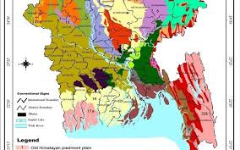
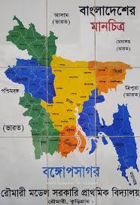
নিচের মানচিত্রের প্রতি লক্ষ্য কর

Slide 4
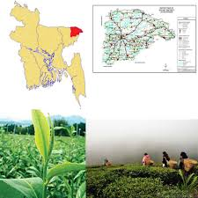
নিচের ছবিগুলো ভাল করে দেখ

Slide 5
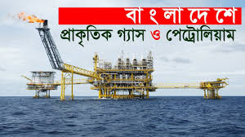
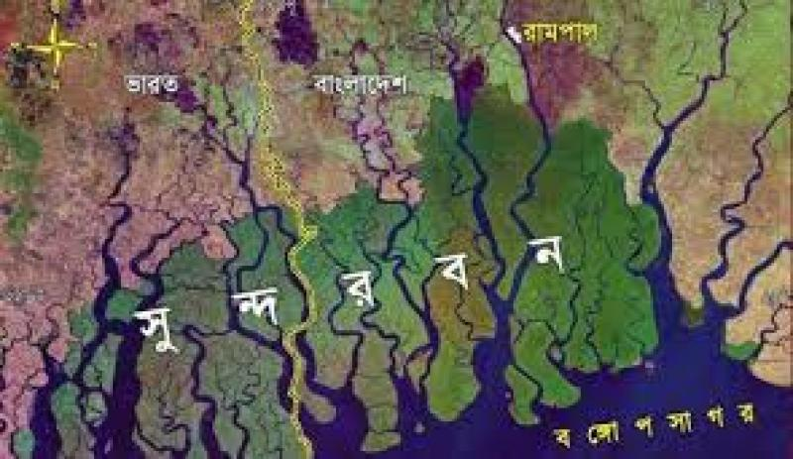
চলো আরও কিছু ছবি দেখি

Slide 6
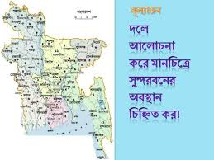
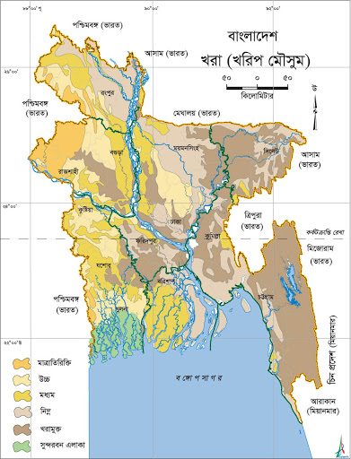
নিচের মানচিত্রগুলো দেখ এবং নাম বল

Slide 7
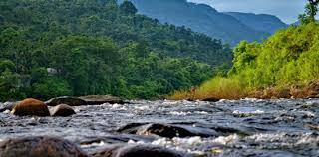
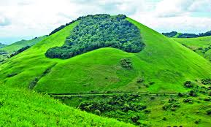
নিচের ছবিগুলোর প্রতি লক্ষ্য করি
পাহাড়ি এলাকা
নিচু পাহাড়ি এলাকা

Slide 8
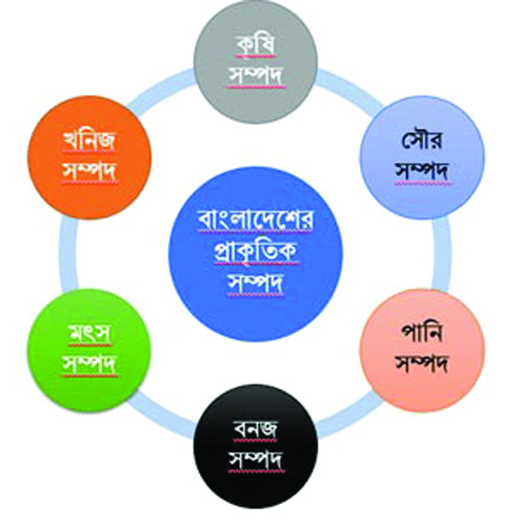
নিচের ছবিতে কী কী দেখতে পাচ্ছ?

Slide 9
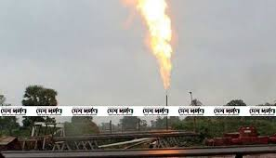
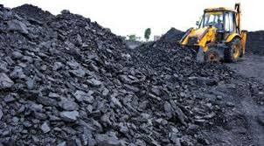
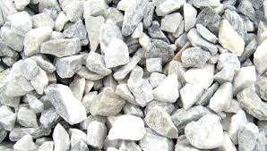
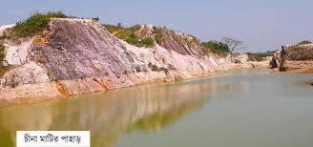
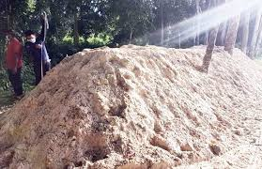
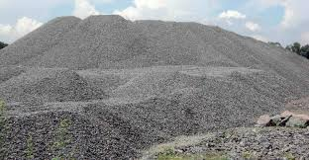
নিচের ছবিতে কী কী দেখতে পাচ্ছ?
প্রাকৃতিক গ্যাস
কয়লা
চুনাপাথর
চিনামাটি
সিলিকা বালু
কঠিন শিলা

Slide 10
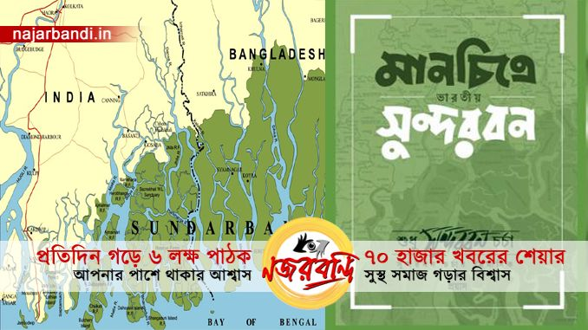
পাঠ ঘোষনা
আজকের পাঠ
আমাদের বাংলাদেশ
পাঠ্যাংশঃবাংলাদেশের প্রাকৃতিক মানচিত্র

Slide 11
শিখনফল
এই পাঠ শেষে শিক্ষার্থীরা-
বাংলাদেশের প্রাকৃতিক মানচিত্র সম্পর্কে বিস্তারিত বর্ননা করতে পারবে;
বাংলাদেশের খনিজ সম্পদ সম্পর্কে ব্যাখ্যা করতে পারবে;

Slide 13
খনিজ সম্পদঃপ্রধান খনিজ সম্পদ প্রাকৃতিক গ্যাস।আরও নানা ধরনের খনিজ সম্পদ রয়েছে।এগুলো হলো কয়লা,চুনাপাথর,চিনামাটি,সিলিকা,কঠিন শিলা ইত্যাদি।
প্রাকৃতিক গ্যাস
কয়লা
চুনাপাথর
চিনামাটি

Slide 14
দলীয় কাজ
বাংলাদেশের কোন কোন বিভাগে প্রাকৃতিক সম্পদ রয়েছে তার একটি তালিকা তৈরি কর।

Slide 15
জোড়ায় কাজ
বাংলাদেশের নিচু পাহাড়ি এলাকাগুলো কোন কোন বিভাগে অবস্থিত তা মানচিত্র একেঁ দেখাও।

Slide 16
মূল্যায়ন
প্রাকৃতিক মানচিত্র কাহাকে বলে?
বাংলাদেশের আয়তন কত?
বাংলাদেশের প্রধান খনিজ সম্পদ কী?

Slide 17
বাড়ির কাজ
মানচিত্রে গাঢ় সবুজ রঙ দিয়ে সমতল ভুমি বোঝানো হয়েছে।কোন বিভাগে কোনো পাহাড় বা নিচু পাহাড় নেই।

Slide 18
সবাইকে ধন্যবাদ

